Slide 1

Advanced JavaScript II
Chapter 9

Slide 2
Execution Context 執行環境
當JS引擎執行程式碼(script)時，便會創建 execution contexts(執行環境) 。 JavaScript 共會建立兩種執行環境：
全域執行環境 (Global Execution Context)
函式執行環境 (Function Execution Context)
每種 execution context 都包含兩個階段：創造階段 creation phase 和 執行階段 execution phase。

Slide 3
全域執行環境
當初次執行一份JavaScript程式碼時， JS引擎會創造第一種 execution context，叫 Global Execution Context。在 Global Execution Context 內部，會先進入creation phase：
創建global object。 ( 例如，瀏覽器中的window object，或Node.js中的 global object。)
建立 scope。
創建 this 關鍵字，並被綁定至 global object。
將 variables 、class 和 function 分配至記憶體。 (hoisting步驟)

Slide 4
全域執行環境
creation phase結束後，會進入execution phase：
逐行( line by line )執行程式碼。
遇到遞迴時，則使用call stack來排定工作順序。

Slide 5
函式執行環境
每次的 function call ，JS引擎也都會創造一個Function Execution Context。 函式執行環境與全域執行環境非常類似，一樣也有 creation phase 以及 execution phase，但差別在於，函式執行環境不創建global object，而是創建argument object。 Argument object包含了被放入此函式的parameters的數值參照值(a reference to all the parameters passed into the function)。
函式執行環境的creation phase是：
創建argument object。
建立 scope (依照 closure 這個準則)。
創建 this 關鍵字。
將 variables 、class 和 function 分配至記憶體。 (hoisting步驟)

Slide 6
函式執行環境
creation phase結束後，會進入execution phase：
逐行( line by line )執行程式碼。
遇到遞迴時，則使用call stack來排定工作順序。

Slide 7
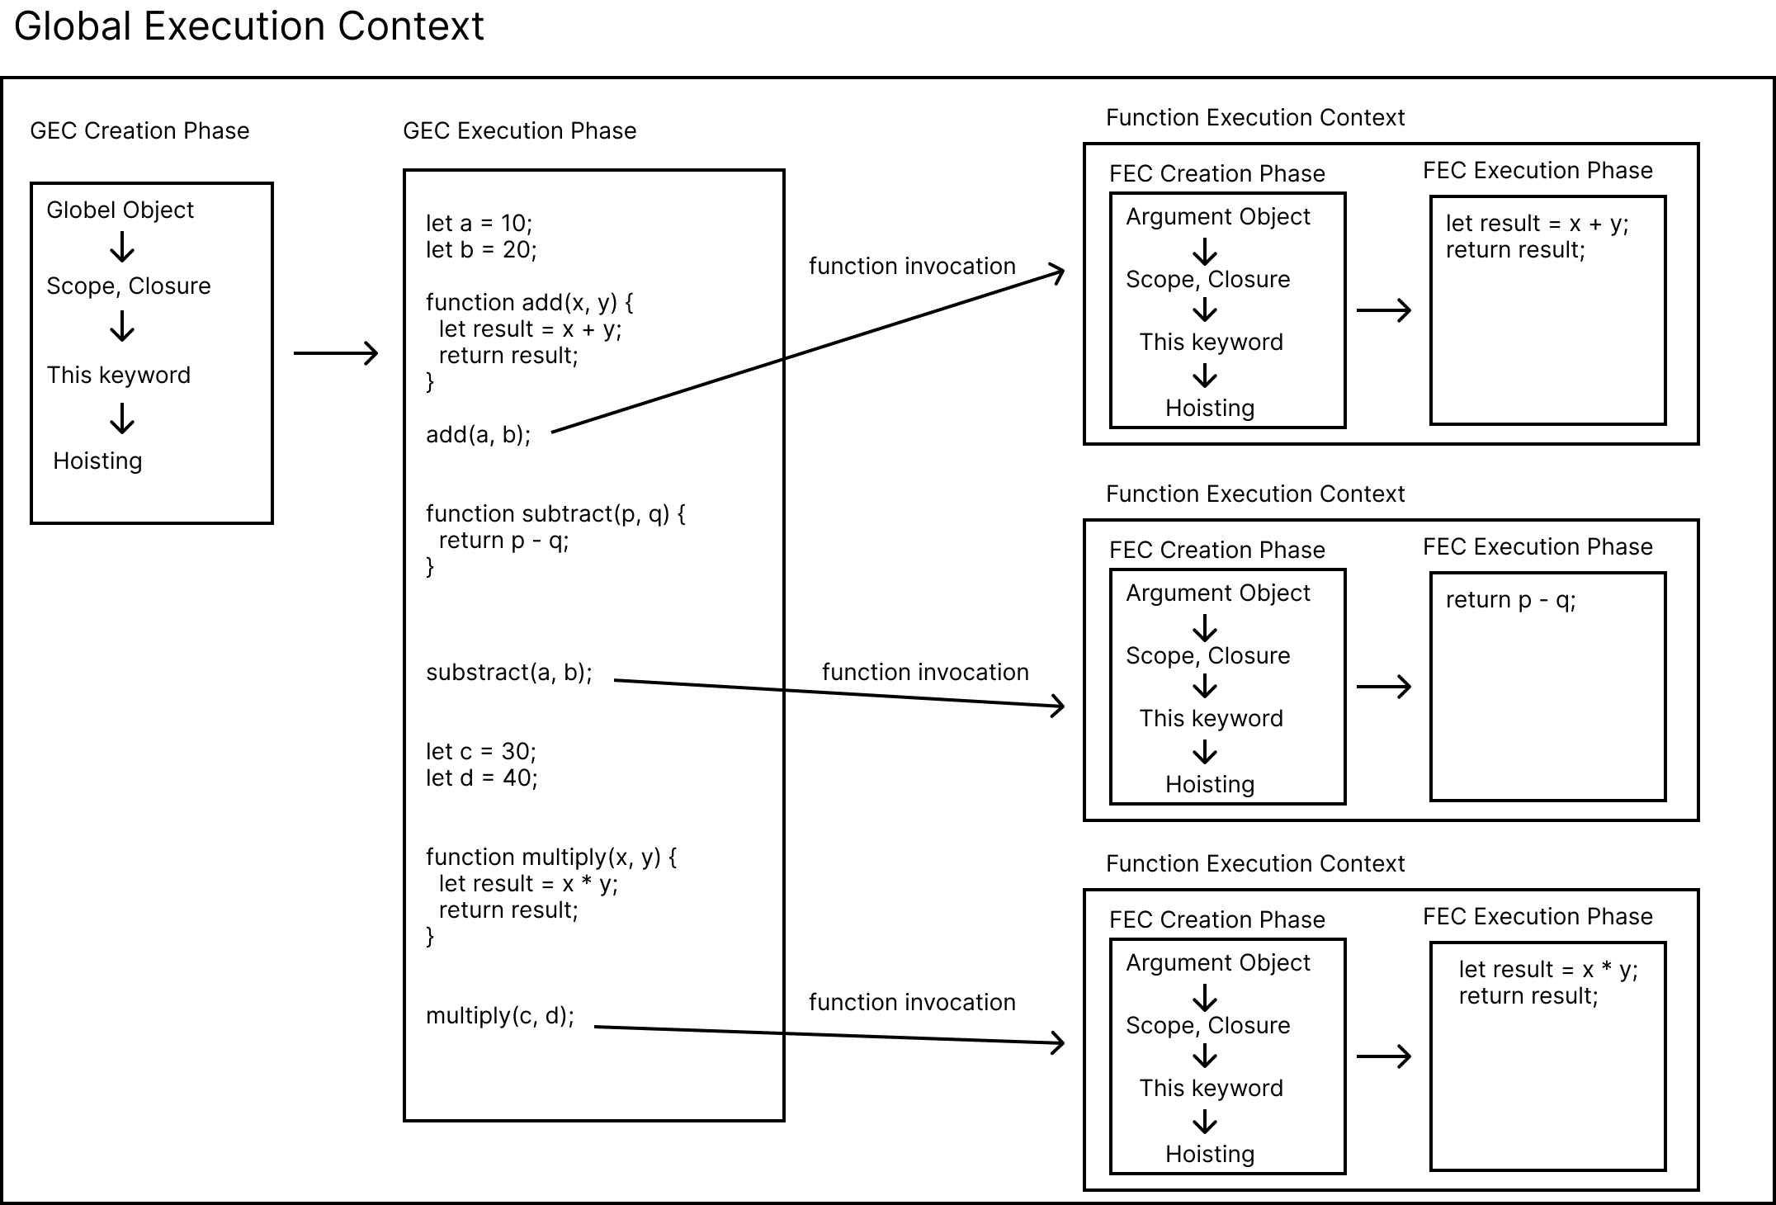

Slide 8
Hoisting
JavaScript Hoisting是指JS引擎在執行代碼之前，將function、variables或class的declaration移動到其範圍頂部的過程。
Hoisting的優點之一是，它允許我們在code中，declare function之前使用這個function 。(但要小心，這個功能只對function declaration有用。)
Hoisting也適用於variables ，因此我們可以在declaration和/或initialization之前在code中使用variables 。然而 JavaScript 只hoist declaration ，而不是initialization ！也就是說，let x = 10; 這段程式碼只有let x會被放到程式碼頂部。

Slide 9
Hoisting
Hoisting發生時，對於使用 var 做declaration的variable會給定初始值undefined。然而，對於使用 let, const 做declaration的variable並不會給定任何初始值。
let可以declare without initialization，且我們可以用console.log()檢查let的變數值是undefined，但這個undefined 的 initialization並不像var是發生在creation phase的hoisting階段發生的，而是在execution phase的階段。

Slide 10
Scope and Closure
Scope是指，在當前的execution context之中，變數的可訪問性(accessibility)為何？我們在function A所宣告的變數，在function B內部可以使用(訪問)嗎？又或者，假定程式碼是：
let x = 10; function hello() { function hello2() { return x + 10; } }
hello2()可以訪問到的全域變數(global variable)的x = 10嗎？了解Scope可以知道，每個變數在哪些區域或範圍是有意義的，或者是說，變數在哪些區域是可訪問或可使用的。

Slide 11
Scope and Closure
JavaScript 的變數有以下幾種Scope ：
Global scope: The default scope for all code running in the script.
Module scope: The scope for code running in module mode.
Function scope: The scope is created with a function.
此外，用let或是const去宣告的變數屬於下面這個額外的scope：
Block scope: The scope created with a pair of curly braces (a block).

Slide 12
Scope and Closure
在function execution context中，如果發現不在function scope內部的變數，JavaScript 將轉到其他地方查找。Closure（閉包）就是指這種將函數與其周圍的狀態或語詞環境結合在一起的組合。在 JavaScript 中，每次function execution context都會在creation phase創建closure。
Closure的規則是：
從Argument Object以及local variable去尋找。
若從1找不到，則從記憶體被分配給函數的位置開始尋找。
若在目前的execution context找不到，就繼續往外層、往全域一層一層的去找。

Slide 13
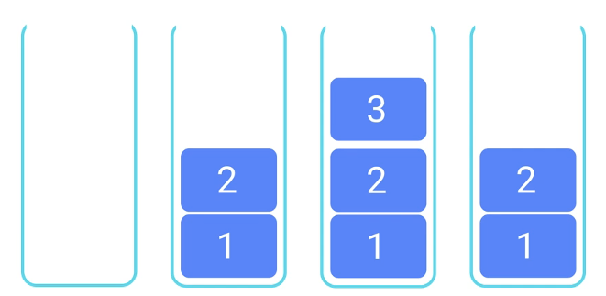

Call Stack and Recursion
Call stack是JS引擎追蹤本身在調用多個函數的程式碼中位置的機制(資料結構的一種)。Call stack可以幫助我們知道JS引擎當前正在運行什麼函式以及從該函數中調用了哪些函式等。
其機制為：
當執行函式$f_{1}$時， JS引擎將其添加到call stack中，然後開始執行該函式。

Slide 14
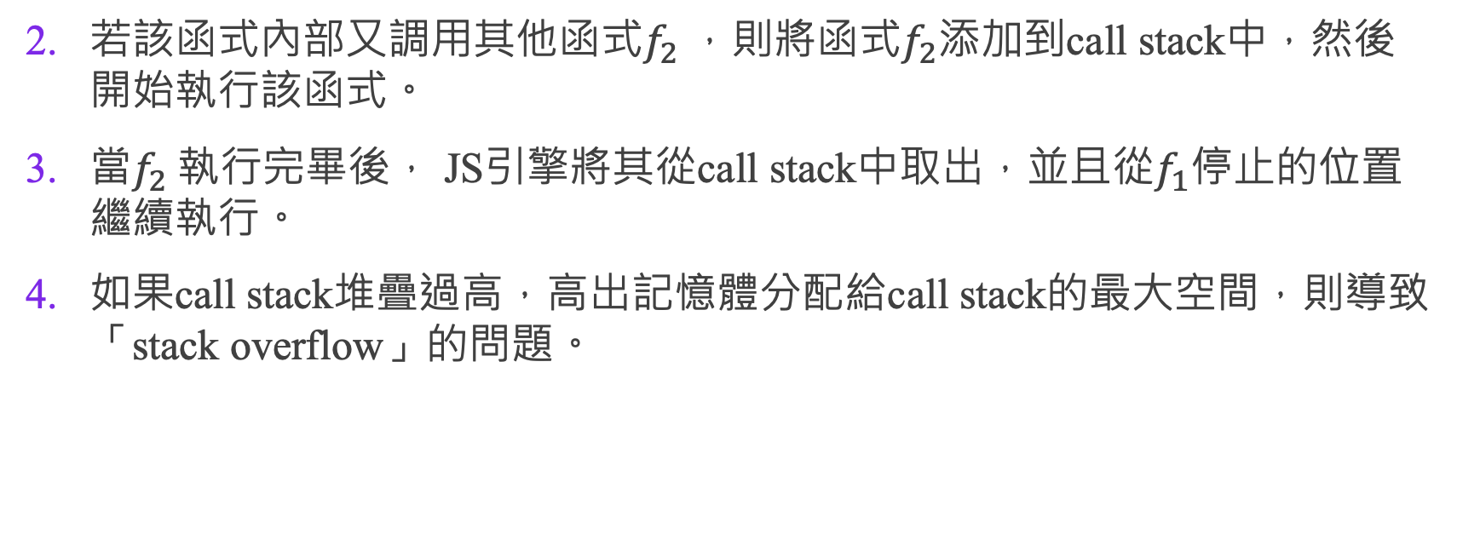
Call Stack and Recursion
若該函式內部又調用其他函式$f_{2}$，則將函式$f_{2}$添加到call stack中，然後開始執行該函式。
當$f_{2}$執行完畢後， JS引擎將其從call stack中取出，並且從$f_{1}$停止的位置繼續執行。
如果call stack堆疊過高，高出記憶體分配給call stack的最大空間，則導致「stack overflow」的問題。

Slide 15
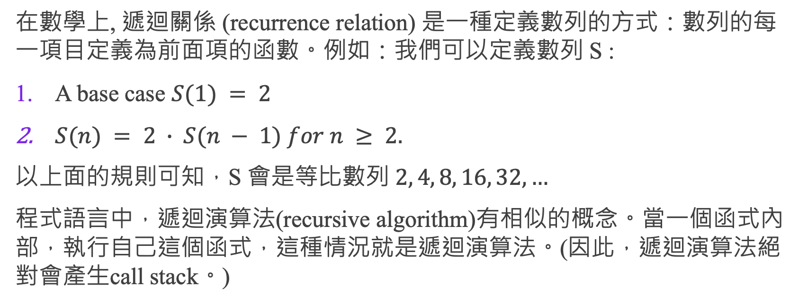
Call Stack and Recursion
在數學上, 遞迴關係 (recurrence relation) 是一種定義數列的方式：數列的每一項目定義為前面項的函數。例如：我們可以定義數列 S :
A base case $S(1) = 2$
$S(n) = 2 ∙ S(n − 1) for n ≥ 2.$
以上面的規則可知，S 會是等比數列 $2, 4, 8, 16, 32, …$
程式語言中，遞迴演算法(recursive algorithm)有相似的概念。當一個函式內部，執行自己這個函式，這種情況就是遞迴演算法。(因此，遞迴演算法絕對會產生call stack。)

Slide 16
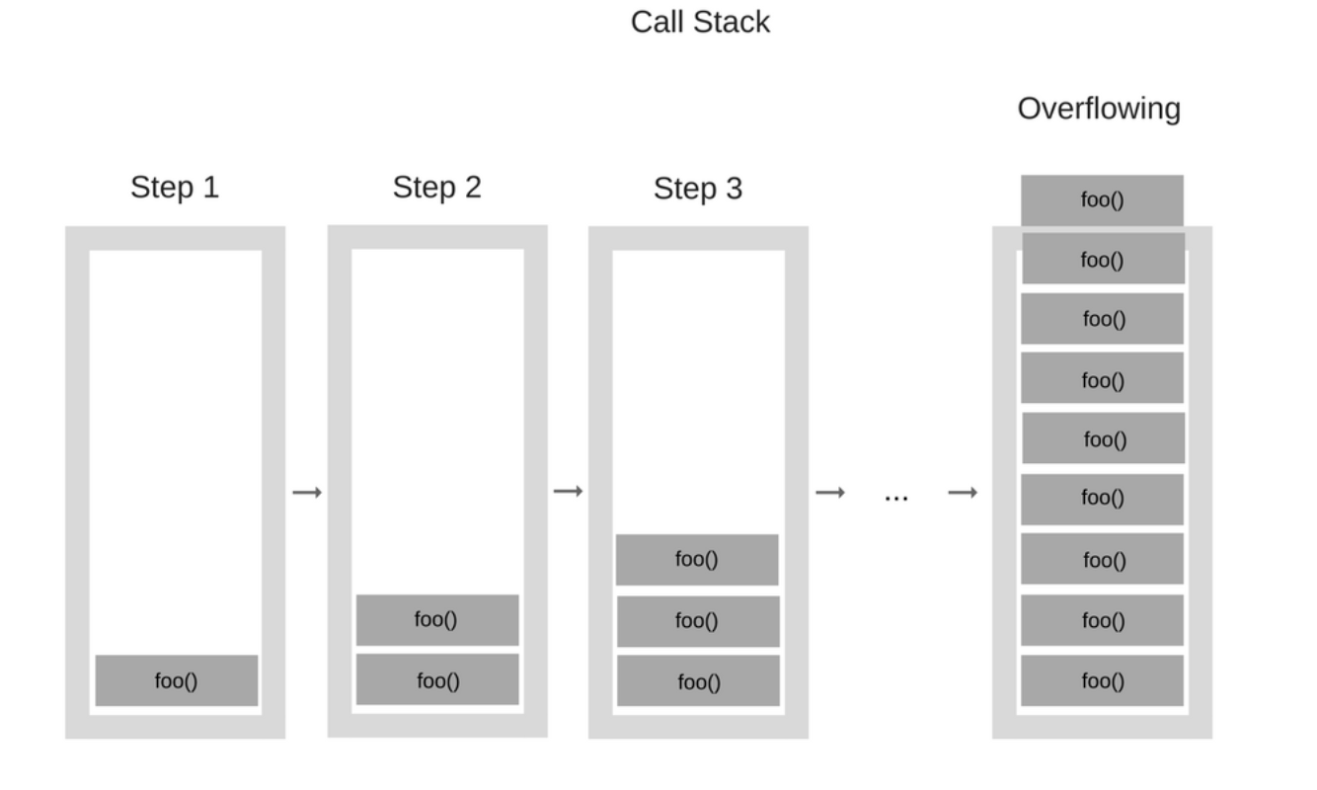
Call Stack and Recursion
遞迴演算法的設計上，與數學歸納法以及遞迴關係 (recurrence relation) 相似。我們需要定義一個base case (基準情況)。 Base case 的用途是為了避免遞迴演算法產生在call stack上無限疊加的情況。

Slide 17
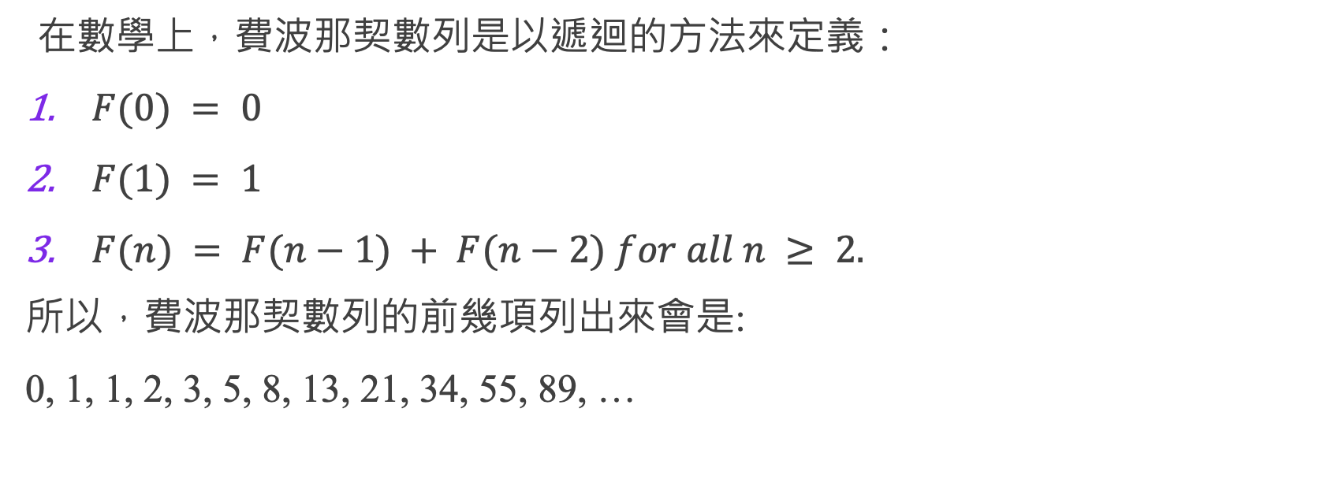
(進階課程) 費波那契數列
在數學上，費波那契數列是以遞迴的方法來定義：
$F(0) = 0$
$F(1) = 1$
$F(n) = F(n−1) + F(n−2) for all n ≥ 2.$
所以，費波那契數列的前幾項列出來會是:
0, 1, 1, 2, 3, 5, 8, 13, 21, 34, 55, 89, …

Slide 18
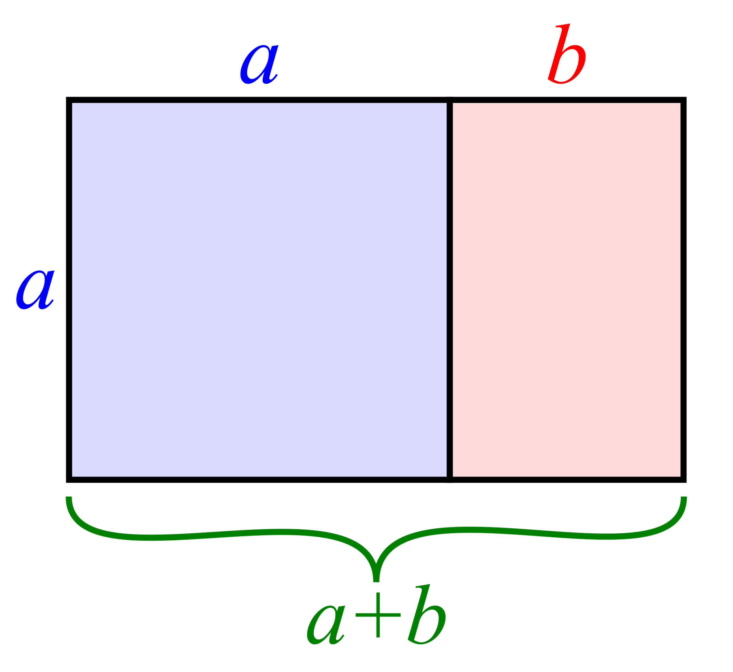
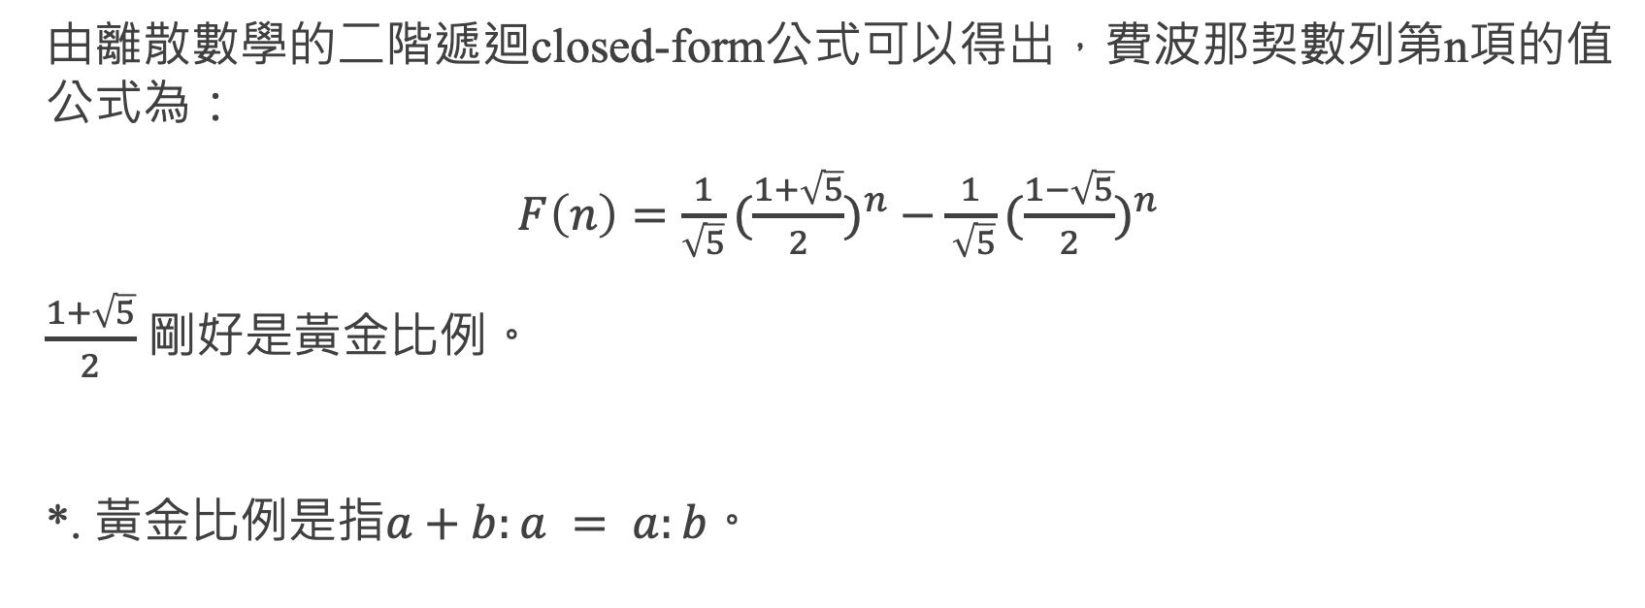
(進階課程) 費波那契數列
由離散數學的二階遞迴closed-form公式可以得出，費波那契數列第n項的值公式為：
$F\left(n\right)=\frac{1}{\sqrt{5}}{(\frac{1+\sqrt{5}}{2})}^{n} −\frac{1}{ \sqrt{5}}{(\frac{1−\sqrt{5}}{2})}^{n}$
$\frac{1+\sqrt{5}}{2}$ 剛好是黃金比例。
*. 黃金比例是指$a+b:a = a:b。$

Slide 19
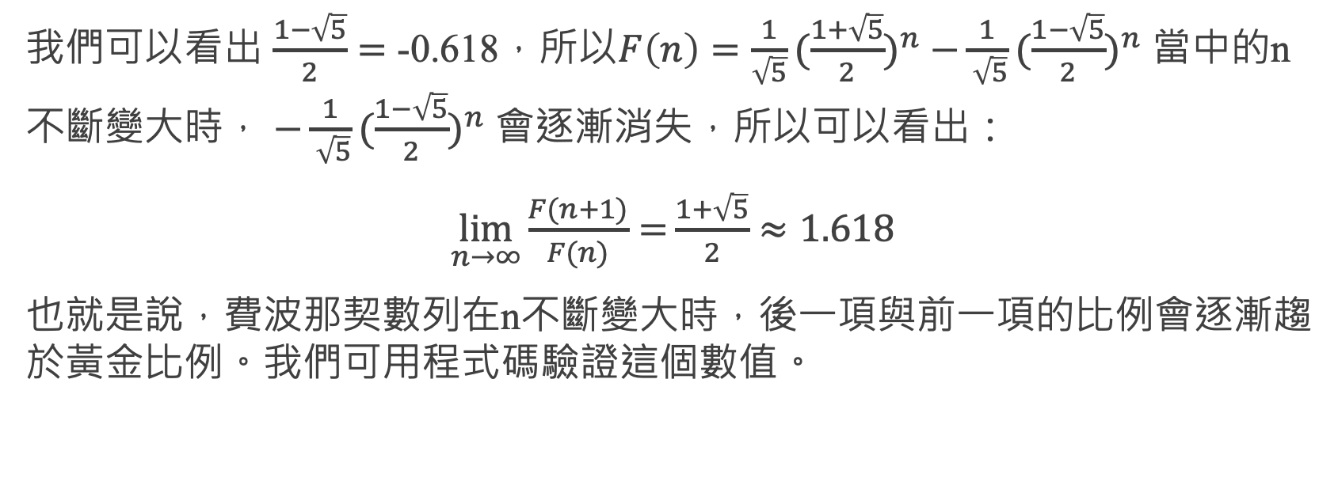
(進階課程) 費波那契數列
我們可以看出 $\frac{1−\sqrt{5}}{2}=$ -0.618，所以$F\left(n\right)=\frac{1}{\sqrt{5}}{(\frac{1+\sqrt{5}}{2})}^{n} −\frac{1}{ \sqrt{5}}{(\frac{1−\sqrt{5}}{2})}^{n}$ 當中的n不斷變大時， $−\frac{1}{ \sqrt{5}}{(\frac{1−\sqrt{5}}{2})}^{n}$ 會逐漸消失，所以可以看出：
$\lim_{n→∞}{\frac{F(n+1)}{F(n)}=}\frac{1+\sqrt{5}}{2}≈1.618$
也就是說，費波那契數列在n不斷變大時，後一項與前一項的比例會逐漸趨於黃金比例。我們可用程式碼驗證這個數值。

Slide 20
Constructor Function
在函式執行環境的creation phase當中，每個function都有創建 this 關鍵字這個步驟。this關鍵字指的是正在執行當前method的object。 如果被調用的function是常規function 而非method，則this關鍵字會指向global object (因為closure會向外找this這個字，而在global execution context中可以找到，所以this才會指向global object )。
在JavaScript的語法中，若function被調用時使用了new關鍵字，則function會被當成constructor function來使用。 Constructor function中的this關鍵字指的是一個新製作的物件。此外，New關鍵字可以在分配額外的記憶體給constructor function所新製作的物件。此物件會自動被constructor function給return。

Slide 21
Constructor Function
透過使用Constructor Function，我們可以大量製造attributes與methods相似的物件。(若有學過Java，這就是Java Class當中的constructor語法。)
Constructor Function製作出的每個物件，是獨立的，所以會單獨佔據記憶體位置。

Slide 22
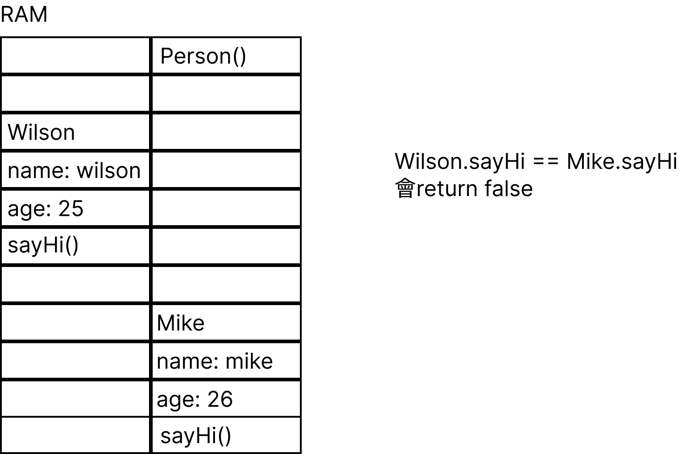
Constructor Function

Slide 23
Inheritance and the Prototype Chain
在JavaScript中，每個物件都有一個private attribute叫做__proto__。 __proto__屬性存放的值是另一個物件。若物件A的__proto__屬性的值是設定成另一個物件B，則物件A就繼承了物件B的所有attributes以及methods。
每個constructor function都可以設定prototype屬性(prototype屬性本質上來說，就是一個empty object)。所有從constructor function製作出來的物件， 其__proto__屬性都是自動指向constructor function的prototype屬性。
例如，constructor function A製作的物件obj，如果檢查obj.__proto__ == A.prototype，可以看到true。因為obj.__proto__ 以及 A.prototype都是 reference data type，所以true代表兩者指向同個記憶體位置。

Slide 24
Inheritance and the Prototype Chain
因為所有從constructor function製作出來的物件， 其__proto__屬性都是自動指向constructor function的prototype屬性，所以物件都會自動繼承所有在constructor function的prototype屬性內定義的attributes and methods。像這樣子從constructor function的prototype屬性繼承attributes and methods的原理，就叫做「Prototype Inheritance」。
我們可以根據這個特性，來節省記憶體空間。若從constructor function製作出的每個物件都有相似的methods，我們可以把methods全部移動到constructor function的prototype屬性內部，而不是在個別的物件中重複定義methods。

Slide 25
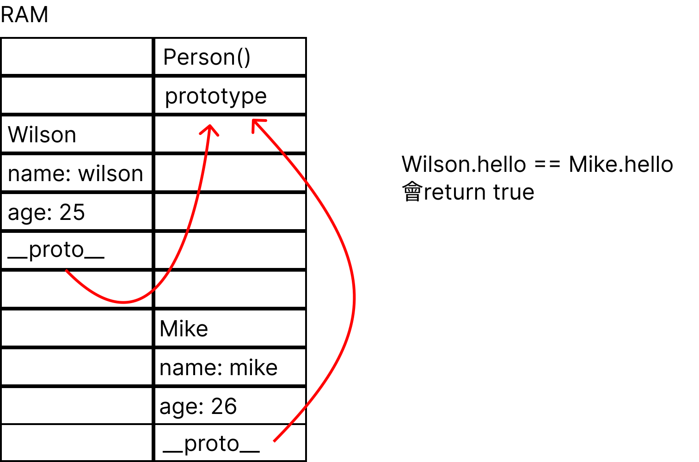
Inheritance and the Prototype Chain

Slide 26
Inheritance and the Prototype Chain
使用constructor function來做物件的好處在於：
程式碼容易撰寫且維護。 大量物件可以透過 constructor function 來製作。
節省記憶體空間。兩個物件若有可以共用attritubes或methods，但分開製作，則會分別佔用記憶體內的不同位置。若使用constructor function 來製作，則兩個物件繼承來的attributes以及methods都是指向記憶體的相同位置，所以可以達到節省記憶體的功效。

Slide 27
Inheritance and the Prototype Chain
JS內建的資料類型都有繼承其他的Prototype。例如，[1, 2, 3]這個array繼承了Array Prototype，而Array Prototype又繼承自Object Prototype。這種Prototype不斷往上連結的結果就叫做Prototype Chain。
JavaScript中的所有物件最後的 Prototype Chain 都會連到一個叫做 ”Object Prototype“的地方。Object Prototype 是 Prototype Chain 的終點。

Slide 28
JS Built-in Constructors
在JavaScript中，有許多內建的constructors，例如String, Number, Boolean, Array, Object等等。這些 constructor function 的prototype屬性都有設定其他的methods，所以在MDN的文件內標題會看到像是：
String.prototype.indexOf()
Number.prototype.toFixed()
Array.prototype.push()
等等的寫法。許多JavaScript中常見的資料類型，都有內建的constructors。我們製作的資料的__proto__屬性都指向constructors的prototype屬性，所以可以使用JavaScript內建的這些methods。

Slide 29
JS Built-in Constructors
我們也可以直接調用JS內建的Constructors。例如。在JavaScript使用 new String(“Hello World”)，代表直接製作一個新String Object。但因為JavaScript有coercion功能，所以這樣寫是非常不好的寫法。應該直接寫成” Hello World”即可。
但對於new Array([1, 2, 3])來說，卻跟[1, 2, 3]這種寫法差異不大。(正確來說，不使用Array constructor還是比較好，因為這樣寫的話，CPU需要執行比較多步驟。)

Slide 30
Function Methods
在JavaScript中，function是一種特別的物件。(從Prototype inheritance可以看出，所有的function都有繼承Object prototype。因此，function也是object的一種)。
在JavaScript中的Function.prototype內有以下三個常用methods：
function.bind(obj) – 將function 的 this 關鍵字綁定(bind)為obj 。
function.call(obj, arg1, /* …, */ argN) - 使用給定的obj當作 this 值來調用函數。 arg1, /* …, */ argN為optional。
function.apply(obj, argsArray) – 與call相同，但arguments是使用arguments array。

Slide 31
Prototype Inheritance in Constructors
一個 constructor function A可以透過兩個設定來繼承另一個constructor function B的prototype物件：
在constructor function A的內部執行B.call(this, args1, …, argsN)。我們可以透過這段程式碼直接將B所設定的屬性套給A做使用。
設定A.prototype = Object.create(B.prototype)。 Object.create()可以創建一個全新的物件。這樣一來，所有在B.prototype內部的attributes與methods都可以套用給A.prototype。所有A.prototype所設定的額外的attributes 與methods都需要寫在A.prototype = Object.create(B.prototype)這行程式碼的下方。

Slide 32
Prototype Inheritance in Constructors
不能寫A.prototype = B.prototype是因為，constructor.prototype是reference data type，如果寫
A.prototype = B.prototype;
A.prototype.add = function() {…}
則A, B兩個prototype都指向記憶體的相同位置，且兩個prototype都有add()這個methods了。

Slide 33
Class
在 ECMAScript 2015 中引入的 JavaScript Class語法，可以用來取代constructor function。Class語法是 JavaScript 基於現有的prototype inheritance的語法糖。(Class語法與constructor function語法可以完全互換)
若一個constructor要繼承另一個constructor的prototype物件，則可使用extends關鍵字。
Static關鍵字在class上定義attributes與methods。另外，我們可以透過class本身來訪問static variable或是執行static method。 Static關鍵字所設定的attribute和method屬於class本身，不屬於每個由class所製作出的物件。(本質上來說，Static關鍵字就是將attribute與method設定在constructor function這個物件上面，而不是在constructor.prototype這個constructor function的屬性上面)

Slide 34
Static Methods and Attributes in JS
JavaScript當中的內建Class (or constructor function)有許多 static properties, static methods, instance properties, instance methods。
例如，Array的Array.isArray()就是Array Class的static method，可用來確認某個資料是不是Array。若我們用typeof operator確認array的資料類型，只能看到object。因此，要確認某個變數是否為array，必須用Array.isArray()。
另一個例子，Math Class內部所有的properties以及methods都是static，所以我們可以使用Math.E、Math.PI、Math.floor()等等的功能。

